Slide 1

IMPLEMENTIERUNG EINER PROLOG-BASIERTEN NAVIGATION FÜR DEN CAMPUS DER RUHR-UNIVERSITÄT
Wissensbasierte Methoden -
NAME NAME, NAME NAME, NAME NAME, NAME NAME

Slide 2

Inhalt
Vorstellung des Projektes „Navigation in PROLOG“
Die auftretenden Probleme
  Grundlagenbildung
  Die Implementierung in JAVA
  PROLOG
Zusammenfassendes Fazit
Probelauf des Programmes
Quelle: https://www.ruhr-uni-bochum.de/bilder/luftbilder/index.htm
© RUB, Marquard

Slide 3
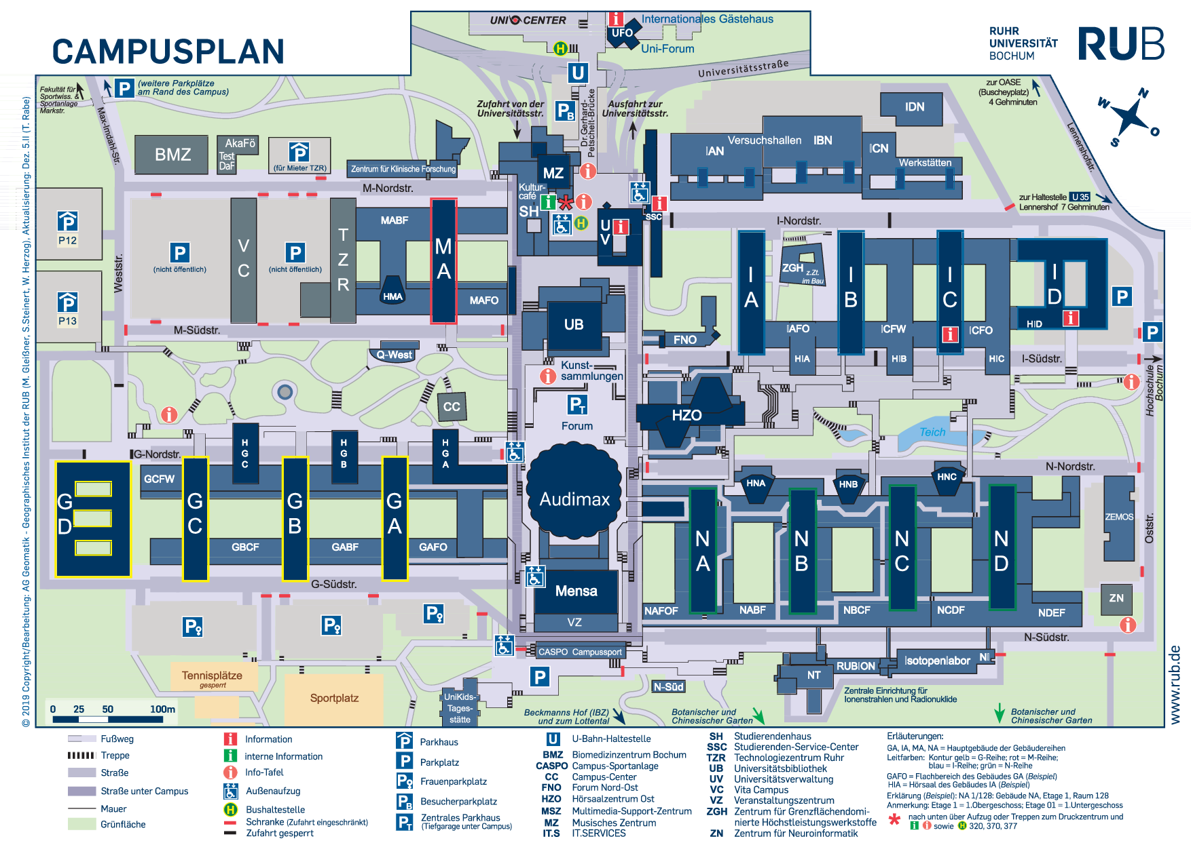
Das Projekt: Navigation an der RUB
Ziele:
Finden von Wegen, idealerweise die Kürzesten
Berücksichtigung der Barrierefreiheit
Implementierung als Java-Programm
Abarbeitung der Suche durch PROLOG

Slide 4
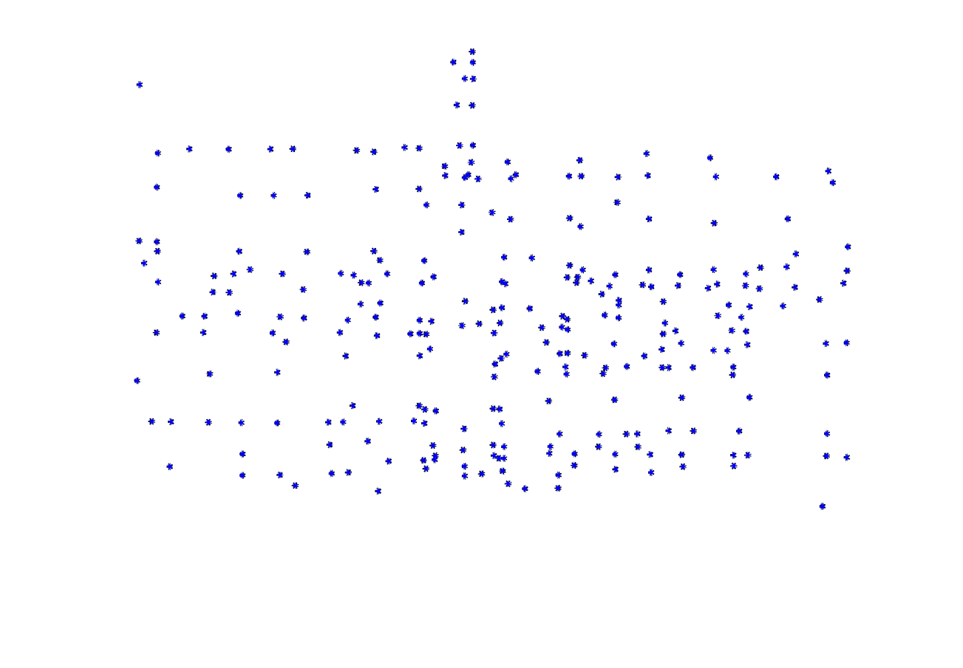

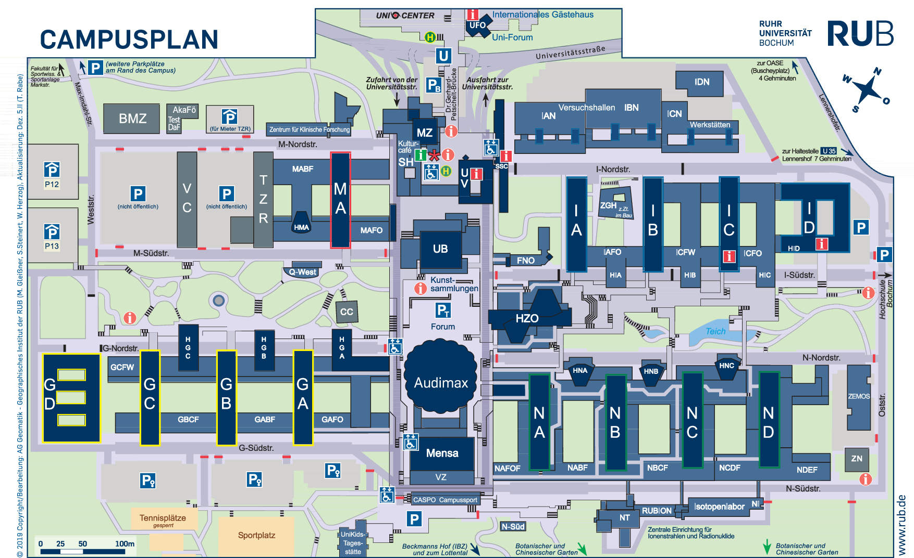
Die auftretenden Probleme - Grundlagenbildung
Pfade heraussuchen:
    Dreidimensionalität
    Barrierefreiheit
  Drei Schritte:
    Zeichnen der Knoten
    MATLAB für Koordinaten
    Kanten definieren (Excel als Schnittstelle)
  Viel Handarbeit
    Anfällig für Fehler

Slide 5
Die auftretenden Probleme - Java
  Karte ist nicht skalierbar:
    Container verschieben sich

Slide 6
Die auftretenden Probleme - PROLOG
TuProlog vs. SWI-Prolog:
  SWI-Prolog hat kürzere Laufzeiten
Zu berücksichtigen:
  „Merken“, wo man schon war, sonst Endlosschleife
  Verkürzung der Suche: Berücksichtigung von Distanzen
Verschiedene Möglichkeiten der Implementierung:
  Breite-Zuerst Suche:
    Stack-Overflow, da Listen zu lang werden
  Tiefe-Zuerst-Suche:
    Läuft lange Wege
    Laufzeit mit unter drei Sekunden akzeptabel
B
B
B
3
2
C
A
A
A
2
E
5
E
5
1
1
1
1
D
D

Slide 7
Fazit
Qualität des Programmes grundlegend abhängig von:
  Qualität der Grundlagen
  PROLOG-Implementierung
  Java verlängert Laufzeit ebenso
Verbesserungsvorschläge der PROLOG-Implementierung:
  Berücksichtigung des Abstands zum Endpunkt (Heurisitk)

